Slide 1
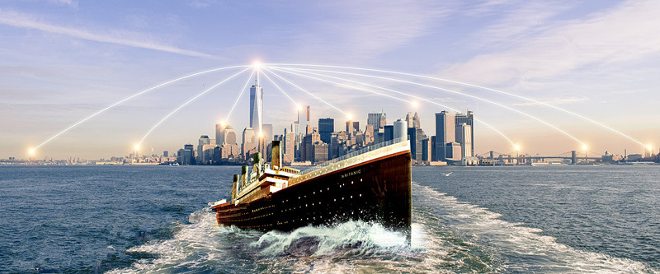

阳光能源集团电子报
2018年第二十二期

Slide 2

释放运动激情 青春你我同行 —— 03

Slide 3

释放运动激情 青春你我同行
——第二届阳光杯足球比赛报道
为丰富员工业余文化生活，弘扬健康向上的体育精神，促进员工间交流，增进团队合作精神。2018年5月-6月，集团工会和团委联合举办了第二届阳光杯足球比赛。共有五支代表队参加了本届比赛，分别是晶体一队、晶体二队、组件一队、组件二队和机关队。队员们身着整齐的队服，精神饱满，齐聚绿茵场，展开了一场场激烈精彩的比赛。各参赛队同时组织了阵容强大的啦啦队，为本队足球健儿呐喊助威。多彩队服映衬着绿茵球场，哨声和着此起彼伏的欢呼声，成为场上一条靓丽的风景线。
本届足球赛主办方勇于创新，采用内部员工作为裁判，不仅大大节省了外请裁判的费用，还增进了彼此间的信任。虽然比赛充满了竞技性，但是队员均以锻炼身体、增进友谊、培养

Slide 4
团队合作精神为主要目的，比赛在友好的气氛中落下帷幕。最终晶体一队再次登顶获得冠军，组件一队也创造了本球队最好成绩，荣获亚军，获得第三名至第五名的球队分别是晶体二队、组件二队和机关队。比赛结束后公司领导为各队颁发奖牌和奖品，晶体一队再一次捧起大力神杯，晶体公司刘健被评为本届足球赛最佳球员，机关队陈鹏作为员工裁判执哨了70%的比赛，被授予突出贡献奖。
传递阳光杯，传递一种永不言败的精神，传递一份真诚友善的默契，希望员工们把赛场上“团结、拼搏、奋发、向上”的信念融入到各项工作中去，为阳光梦贡献出属于自己的青春力量。

Slide 5
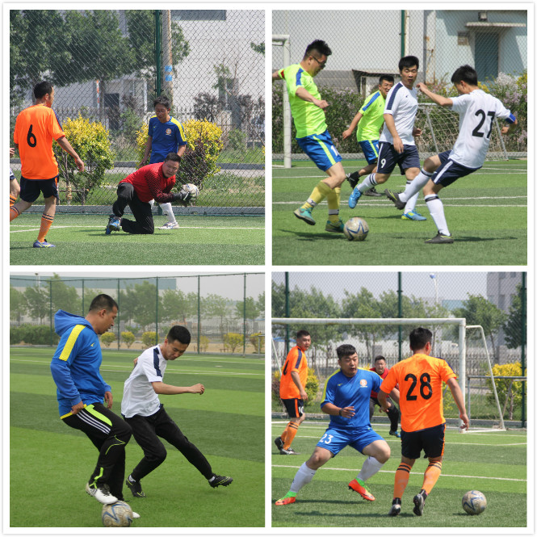

Slide 6
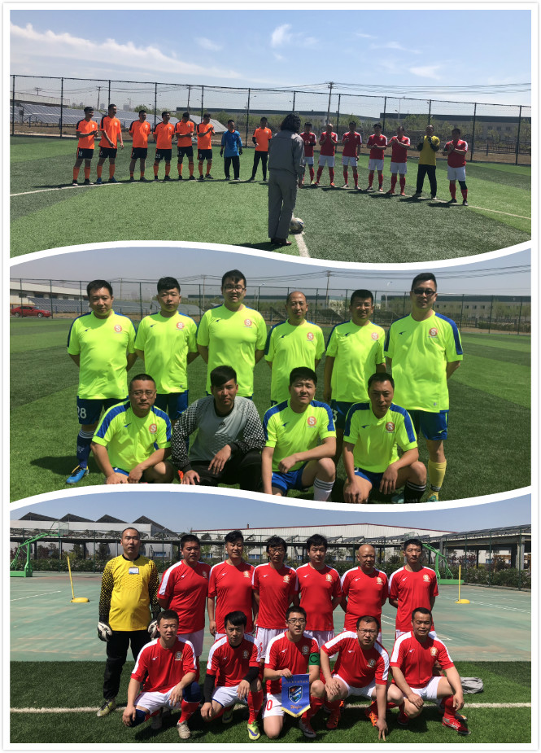
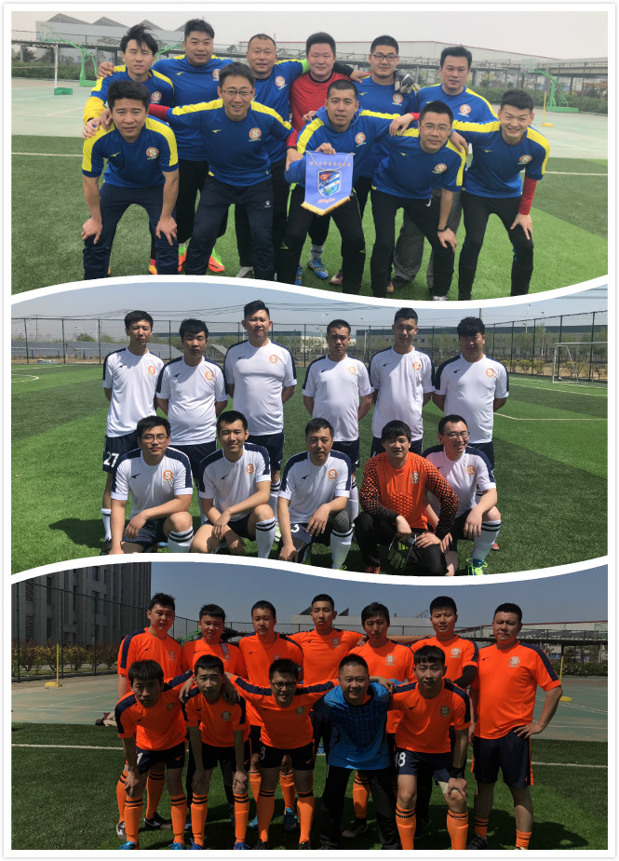

Slide 7
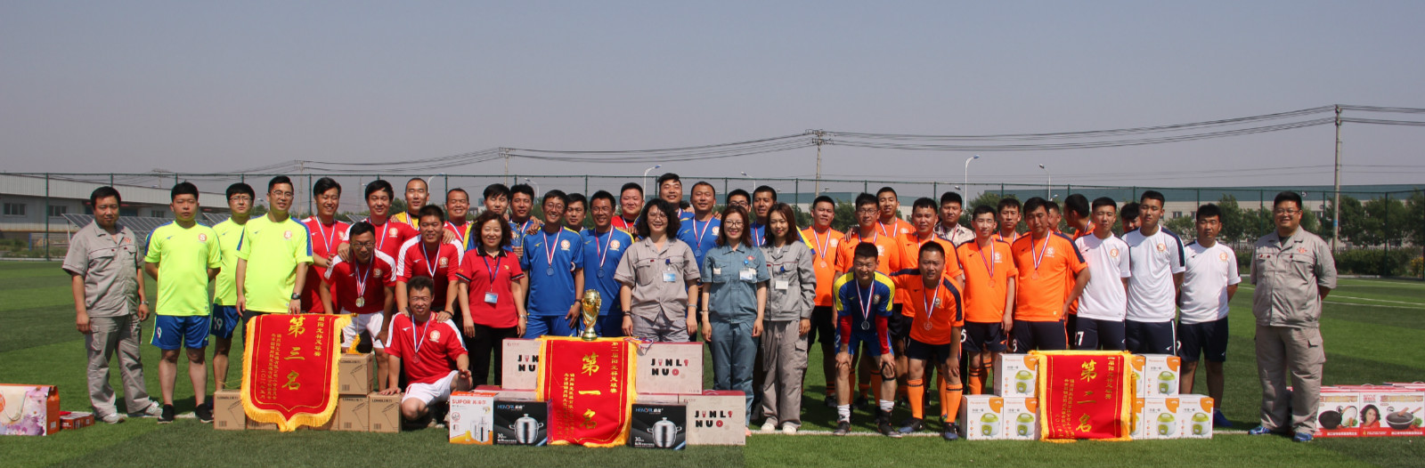

Slide 8
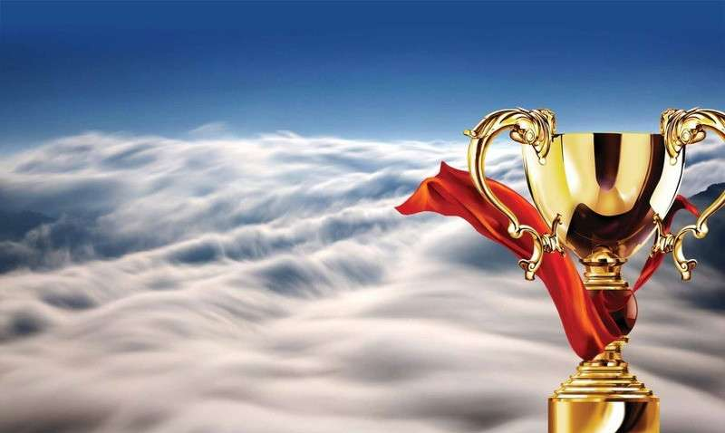
2018-6-4

